Slide 1
Основные программы и конкурсы Фонда в 2020 году

Slide 2
Цели и задачи Фонда
Цель деятельности Фонда – поддержка инновационного бизнеса от самых ранних стадий до организации производства и коммерциализации наукоемкой продукции
Основные направления деятельности Фонда:
Вовлечение молодежи в инновационную деятельность
Поддержка стартапов
Содействие коммерциализации разработок или расширению бизнеса
Содействие развитию высокотехнологичных секторов экономики (диверсификация бизнеса, кооперация малого и крупного бизнеса)
Поддержка экспортно-ориентированных компаний
ПОКАЗАТЕЛИ ЗА 26 ЛЕТ РАБОТЫ ФОНДА
> 70
>7 400
>34 000
>8,0
РЕГИОНАЛЬНЫХ ПРЕДСТАВИТЕЛЕЙ
СТАРТАПОВ СОЗДАНО
ПОДДЕРЖАНО ПРОЕКТОВ
МЛРД РУБЛЕЙ
CРЕДНЕГОДОВОЙ БЮДЖЕТ ФОНДА ЗА ПОСЛЕДНИЕ 5 ЛЕТ
‹#›
Notes:
оказание прямой финансовой, информационной и иной помощи малым инновационным предприятиям, реализующим проекты по разработке и коммерциализации новых видов наукоемкой продукции и технологий на основе принадлежащей им интеллектуальной собственности в целях реализации государственной политики по поддержке малых предприятий в научно-технической сфере

Slide 3
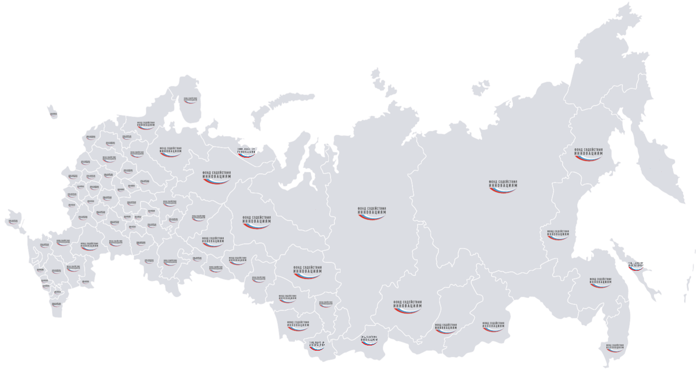
Региональная сеть
Фонд имеет представителей в 74 регионах России
Представитель Фонда в регионе решает комплекс задач на безвозмездной основе:
Информирует о возможностях, основных программах и конкурсах Фонда
Консультирует участников конкурсе при подаче заявок
Осуществляет взаимодействие со структурами региона по вопросам проведения мероприятий для участников и победителей программ Фонда
Оказывает информационное и экспертное содействие компаниям – победителям программ Фонда при выходе на новые рынки

Slide 4
Взаимодействие институтов развития
Система «инновационного лифта» помогает предпринимателям поэтапно развивать свои проекты, своевременно получая необходимую поддержку.
В системе задействованы:
«Инновационный лифт»:
Фонд содействия инновациям
Фонд развития интернет-инициатив (ФРИИ)
Фонд посевных инвестиций и другие фонды Российской венчурной компании (РВК)
РОСНАНО
Фонд «Сколково»
Внешэкономбанк
Московская биржа
Многие инновационные предприятия, получившие поддержку Фонда на ранних стадиях, успешно развиваются с помощью «инновационного лифта»

Slide 5
Основные программы и условия финансирования
Предпосев
Посев
Стартап
Стартап
Ранняя
стадия
Активный рост
«УМНИК»
«Старт»
«Бизнес-старт»
«Развитие»
«Коммерциализация»
Поддержка научно-технических проектов
Поддержка стартапов на ранних стадиях развития
Поддержка НИОКР компаний, имеющих опыт продаж
Поддержка компаний, завершивших НИОКР
Грант на НИР
Грант на НИОКР или коммерциализацию результатов НИОКР
Грант на НИОКР
Грант на коммерциализацию результатов НИОКР
500 тыс.
До 10 млн
До 20 млн
До 20 млн
Софинансирование со второго этапа 50% от суммы гранта
Софинансирование от 30% до 50% от суммы гранта
Софинансирование 100% от суммы гранта
Физ. лицо
Прием
заявок: апрель
– октябрь
Прием
заявок: май
– июль
Прием
заявок: апрель
– май
‹#›

Slide 6
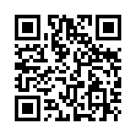
Программа «УМНИК»
Цель – поддержка коммерчески ориентированных научно-технических проектов молодых исследователей
Физические лица от 18 до 30 лет
Итоги программы:
Приняло участие человек > 145 000
Отобрано победителей > 20 000
Победителями создано компаний > 1 100
объектов ИС > 7 000
Написано публикаций в научно-популярных и методических изданиях > 52 000
Научно-технический проект
500 тыс. рублей на 2 года
Ожидаемые результаты:
Завершенный НИР
Заявка на защиту РИД
Бизнес-план инновационного проекта
Создание малого предприятия
и/или подача заявки на «Старт»,
лицензионное соглашение на
передачу прав на РИД
Прием заявок: апрель – октябрь 2020 г.
Результаты: декабрь 2020 г. – февраль 2021 г.
Подать заявку: umnik.fasie.ru
Видеоролик о программе «УМНИК»:

Slide 7
Конкурсы в рамках нацпрограммы «Цифровая экономика»
Конкурсы программы «УМНИК» в целях реализации национальной программы «Цифровая экономика РФ».
Текущие конкурсы:
«УМНИК-
Фотоника»
«УМНИК-Почта России»
«УМНИК-
ИТМО»
Научно-технические проекты в области фотоники, соответствующие сквозным цифровым технологиям
Научно-технические проекты в области цифровой трансформации национального почтового оператора
Совместно с Национальным исследовательским университетом ИТМО
Научно-технические проекты, соответствующие сквозным цифровым технологиям
Прием заявок
до 30 июня 2020 г.
Прием заявок
до 30 июня 2020 г.
Прием заявок
до 15 июля 2020 г.
Планируются конкурсы «УМНИК-Сбербанк», «УМНИК-МТС»,
«УМНИК-Цифровой прорыв», а также новый отбор совместно с
Центром квантовых технологий МГУ.

Slide 8
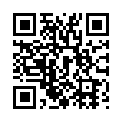
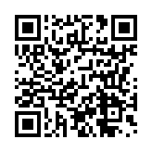
Программа «Старт»
Цель – поддержка стартапов на ранних стадиях развития
Физические лица
МИП согласно № 209-ФЗ
Ожидаемые результаты:
Создана
интеллектуальная собственность
Начата
реализация продукции
До 10 млн рублей на 3 этапа на НИОКР
Внебюджетное софинансирование 50% от суммы гранта со 2 этапа
1 этап
2 этап
3 этап
до 2 млн рублей
Софинансирование не требуется
до 3 млн рублей
+ внебюджетное софинансирование 50% от суммы гранта
до 5 млн рублей
+ внебюджетное софинансирование 50% от суммы гранта
Прием заявок: до 20 июля 2020 г.
Итоги программы:
Рассмотрено заявок > 36 000
Поддержано стартапов > 7 400
Перешли на 2 год > 1 700
Прошли 3 года > 500
Видеоролик
о программе
«Старт»:
Видеоинструкция
по подаче заявок
на программу

Slide 9
Программа «Бизнес-старт»
Цель – поддержка победителей программы «Старт», завершивших НИОКР
и планирующих выпуск инновационной продукции
МИП согласно № 209-ФЗ
До 10 млн рублей
Внебюджетное софинансирование 50% от суммы гранта
Предприятие должно иметь закрытый договор по программе «Старт»
Производственное проектирование и промышленный дизайн;
Консалтинговые и маркетинговые услуги;
Приобретение оборудования, устройств, механизмов, станков;
Уплата лизинговых платежей по договорам лизинга оборудования;
Приобретение новых технологий, в том числе приобретение прав на патенты и лицензий на использование изобретений;
Сертификация товаров (работ и услуг) и обеспечение правовой охраны результатов интеллектуальной деятельности;
Приобретение программных средств;
Уплата процентов по кредитам;
Приобретение комплектующих, необходимых для создания новых товаров.

Slide 10
Конкурс «Развитие-НТИ»
Научно-технический проект
Ориентация на приоритетные тематические направления согласно дорожным картам (ДК)
Национальной технологической инициативы (НТИ):
МИП согласно № 209-ФЗ
До 20 млн рублей
Внебюджетное софинансирование
не менее 30% от суммы гранта
Проведено V очередей
Кружковое
движение
Прием заявок: до 15 июня 2020 г.
Результаты: август 2020 г.
Объем средств, выделяемых на финансирование:
2020 г. – 2,4 млрд рублей – 8 ДК

Slide 11
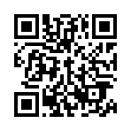
Конкурс «Развитие-СОПР»
Научно-технический проект
Ориентация на поддержку социально-ориентированных проектов в сферах:
МИП согласно № 209-ФЗ
Спорт
(спорттех, оборудование, инвентарь)
Городская среда
(технологии «умного города»)
До 15 млн рублей
Внебюджетное софинансирование
не менее 30% от суммы гранта
Экология
(экотехнологии и рациональное природопользование)
Проведена I очередь
Социальное предпринимательство
Прием заявок: до 1 июня 2020 г.
Результаты: август 2020 г.
Конкурсы «Развитие-НТИ», «Развитие-СОПР» проходят в рамках программы «Развитие».
Видеоролик о программе:

Slide 12
Программа «Интернационализация»
Цель – поддержка компаний, реализующих совместные проекты по разработке и освоению новых видов продукции с участием зарубежных партнеров
Предприятия, реализующие НИОКР
Наличие международного партнера
Научно-технический проект
До 15 млн рублей
Внебюджетное софинансирование
30% от суммы гранта
Идет прием заявок
по 4 международным конкурсам
Всего 13 двусторонних конкурсов : Финляндия, Франция, Германия, Испания, Армения, Индия, Казахстан, Корея, Аргентина, Турция, Кипр, Сербия, Узбекистан и 6 многосторонних : ERANET Rus Plus, IRA-SME, MANUNET, M-ERA, EraCoBioTech, БРИКС.

Slide 13
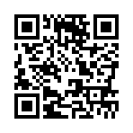
Программа «Коммерциализация»
Цель – поддержка компаний, завершивших НИОКР и планирующих создание или расширение производства инновационной продукции
МИП согласно № 209-ФЗ
Завершенный НИОКР
Создание производства
Экономический эффект в течение 5 лет (прирост выручки, создание ВПРМ)
До 20 млн рублей
Внебюджетное софинансирование
100% от суммы гранта
Производственное проектирование и промышленный дизайн;
Консалтинговые и маркетинговые услуги;
Приобретение оборудования, устройств, механизмов, станков;
Уплата лизинговых платежей по договорам лизинга оборудования;
Приобретение новых технологий, в том числе приобретение прав на патенты и лицензий
на использование изобретений;
Сертификация товаров (работ и услуг) и обеспечение правовой охраны результатов интеллектуальной деятельности;
Приобретение программных средств;
Уплата процентов по кредитам;
Приобретение комплектующих, необходимых для создания новых товаров.
Видеоролик о программе «Коммерциализация»:

Slide 14
Найдите себя
 | Идея | Бизнес-план | Команда | Опыт продаж | НИОКР
«УМНИК»*
«Старт»
«Развитие»
«Коммерциализация»
«Интернационализация»
Требуется
Завершен
Требуется
Завершен
*в рамках выполнения проекта по программе «УМНИК» требуется выполнение НИР

Slide 15
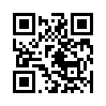
Текущие конкурсы
Перечень актуальных конкурсов доступен на сайте Фонда: http://fasie.ru/
И на официальных страницах в соц. сетях:
https://www.facebook.com/fasie/
https://vk.com/fasie/
https://www.instagram.com/fondfasie/

Slide 16
Фонд в наименование региона
Представитель Фонда в название региона: полные ФИО
Контактные данные:
номер телефона представителя
адрес эл. почты представителя
База представительства Фонда в название региона:
Наименование структуры базы: вуза, технопарка, бизнес-инкубатора или иного
адрес базы представительства
Сайт: адрес сайта базы представительства и/или ссылка в виде qr-кода
Соц. сети:
страница в facebook (при наличии)
страница во вконтакте (при наличии)
профиль в Instagram (при наличии)

